Slide 1
АКЦИЯ «Прочитанная книга о войне – твой подарок ко Дню Победы»

Slide 2
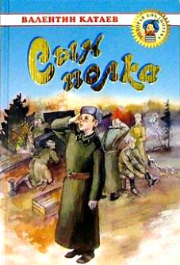

Slide 3
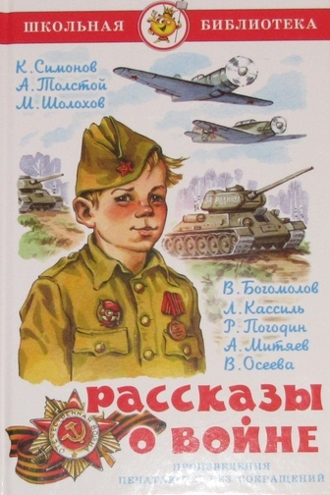

Slide 4
Алексеев С. «Рассказы о войне»
Баруздин С. «Шел по улице солдат»
Кассиль Л. «Твои защитники»
Маркуша А. «Я – солдат, и ты – солдат»
Гайдар А. «Клятва Тимура», «Сказка о Военной Тайне, о Мальчише-Кибальчише и его твердом слове»

Slide 5
Серия книг “Великие битвы Великой Отечественной”. Их автор – Алексеев Сергей Петрович – известный детский писатель, участник Великой Отечественной войны (1941-1945) – рассказывает младшим школьникам о ее главных битвах: шесть книг серии описывают подвиг нашего народа в освобождении родной страны и Европы от фашистских захватчиков.

Slide 6
Использованные ресурсы
http://maminaraduga.ru/knigi-o-vojne-dlya-mladshih-shkol-nikov/

